Slide 1
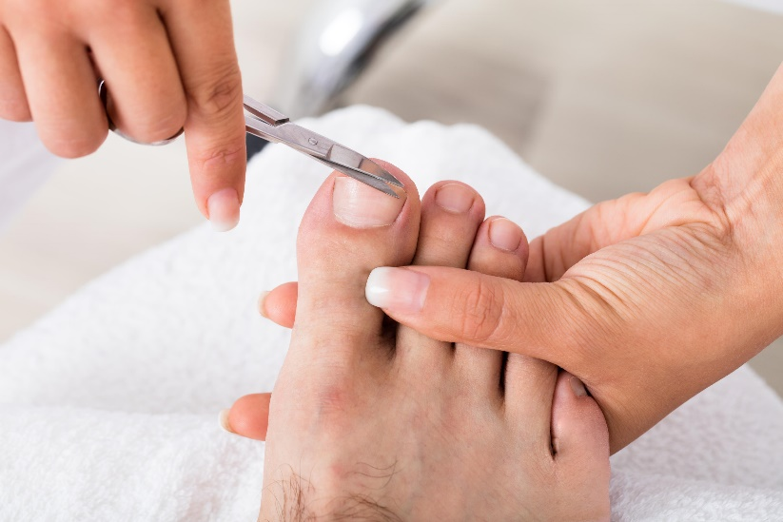
PD Beauty salon

Slide 2
SAMPLE
！
ご利用にあたって
●無料デザインテンプレートはお客様のシステム環境によっては、レイアウトが崩れる等適切に表示されない可能性があります。
●印刷する場合、その色合い等はお客様の印刷機の性能に依拠し、画面で表示されている色と実際に印刷される色が異なる可能性があります。
●Microsoft社のPowerPointの機能のお問合せ、印刷方法についてのお問合せは弊社ではお答え致し兼ねますのでご了承下さいませ。
●サムネイルに使用している写真はサンプルです。サンプルと同じ写真をご利用いただくにはPIXTA(https://pixta.jp/)でご購入いただく必要がございます。

